Slide 1
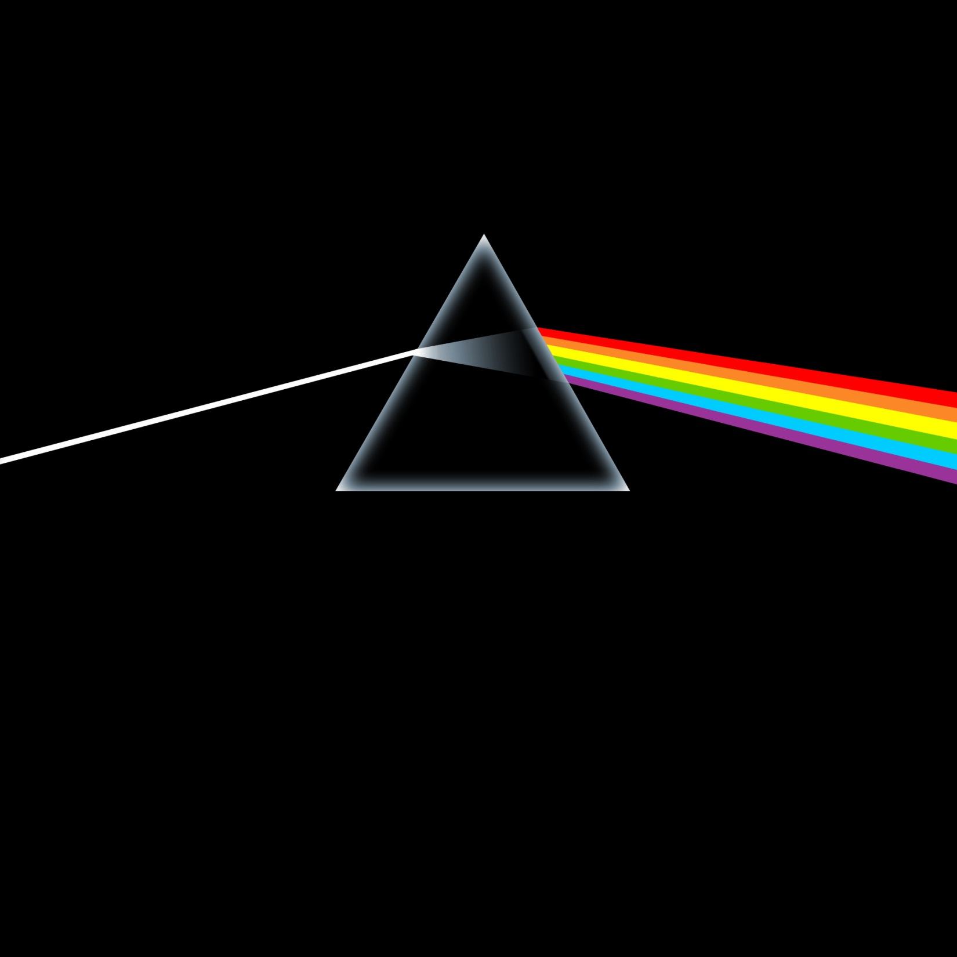
Пресек дужи и троугла у простору
Младен Дробњаковић 97/2010
Милош Манојловић 241/2010
Александра Видојевић 151/2010
Мирослав Остојић 103/2010
Семинарски рад из Геометрије

Slide 2
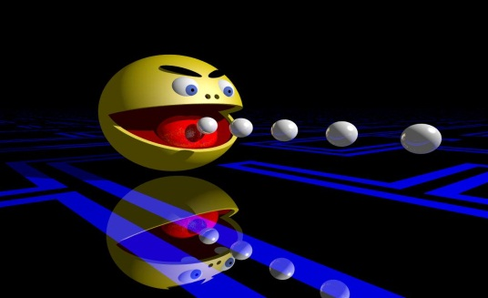
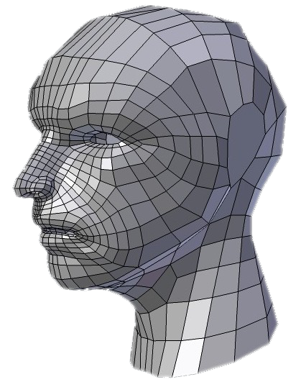
Увод
- Један од најбитнијих геометриских израчунавања данас
- Кључна ствар у “raytracing“ алгоритму

Slide 3
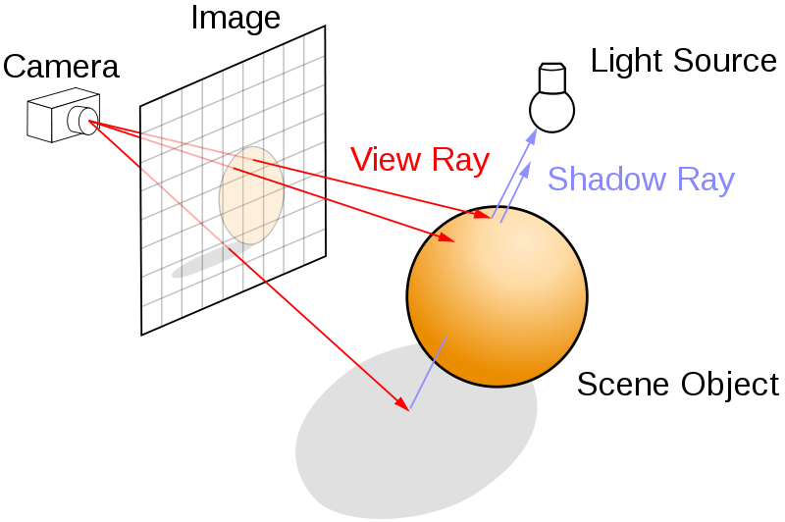
„Ray Tracing“ алгоритам
Једноставна и моћна техника која се у рачунарској графици користи за добијање фото реалстичних слика, али за обраду захтева много времена. Поступак се заснива на праћењу зрака светлости и њиховој интеракци са објектима у сцени у циљу рачунања глобалног осветљења сцене.
“Ray Tracing“ се заснива на законима геометриске оптике.
Овакав поступак омогућава довољно квалитетну технику за добијање глобалних ефеката рефлексије и трансмисије, самим тим реалистичног приказа сцене.
Графички приказ
„Ray Tracing“ алгоритма

Slide 4
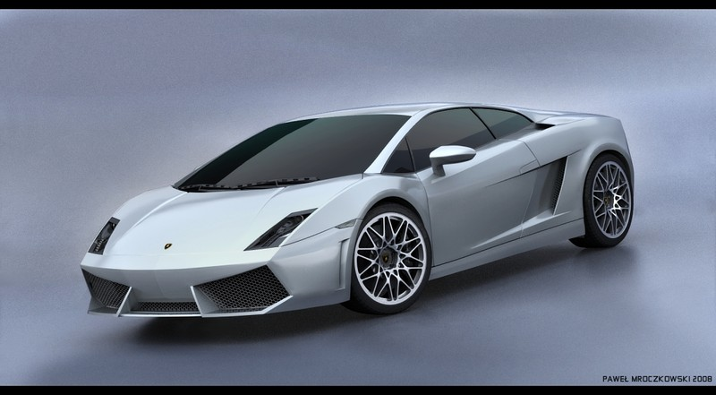
YafaRay

Slide 5
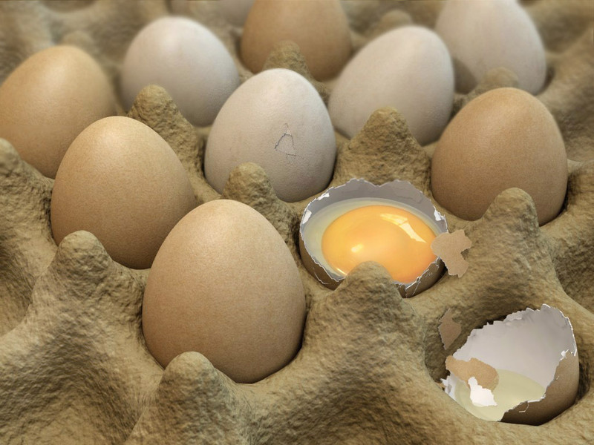
YafaRay

Slide 6
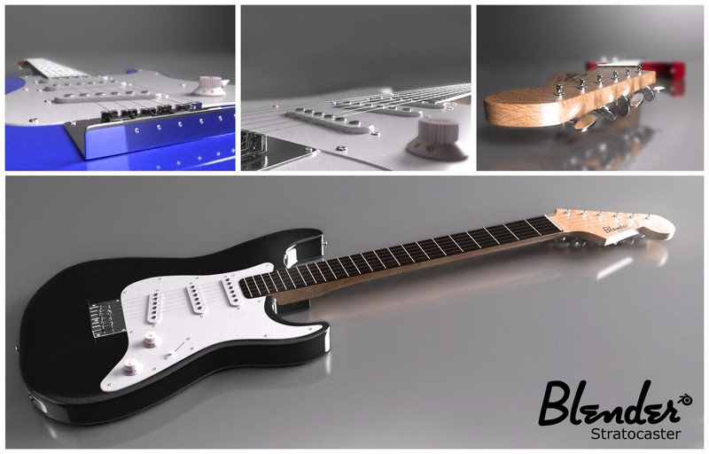
Blender Render
Lux Render

Slide 7
Пресек дужи и равни
Да ли qr пролази кроз раван π (раван троугла T)
π:Ax + By + Cz = D.
π:(x, y, z)*(A, B, C) = D.
N = (A, B, C)
|N| = 1, D растојање од равни π до координатногпочетка.
D=|N|
(0,0,0)

Slide 8
Одређивање пресека
p(t)*(A, B, C) = D
[q + t(r - q)] * N = D
t = $\frac{\text{D}\text{ − }\text{q} \text{∗} \text{N}}{\text{(}\text{r}\text{ − }\text{q}\text{) }\text{∗} \text{N}}$ =$\frac{Бројилац}{Именилац}$
Именилац = 0 (дуж је паралелна равни)
Бројилац = 0 (дуж је у равни)
t = 0 или t = 1 (дуж додирује раван)

Slide 9
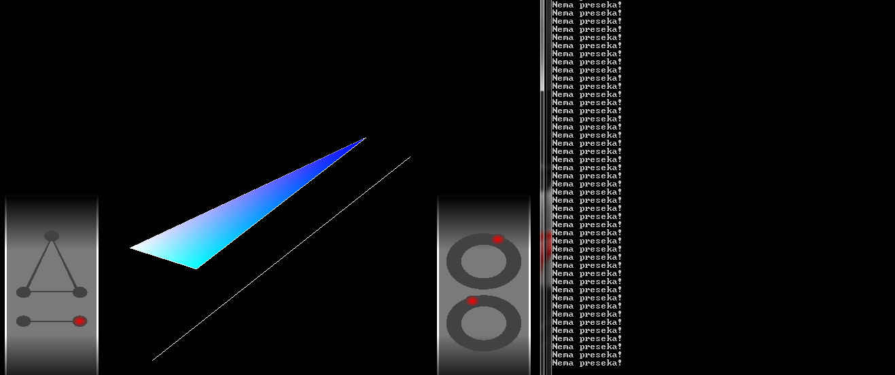
Кад нема пресека
До пресека неће доћи ако је дуж qr постављена тако да је паралена равни π у којој се налази троугао Т.

Slide 10
Дуж просеца троугао

Slide 11
Дуж пресеца троугао

Slide 12
Дуж додирује једну тачку троугла

Slide 13
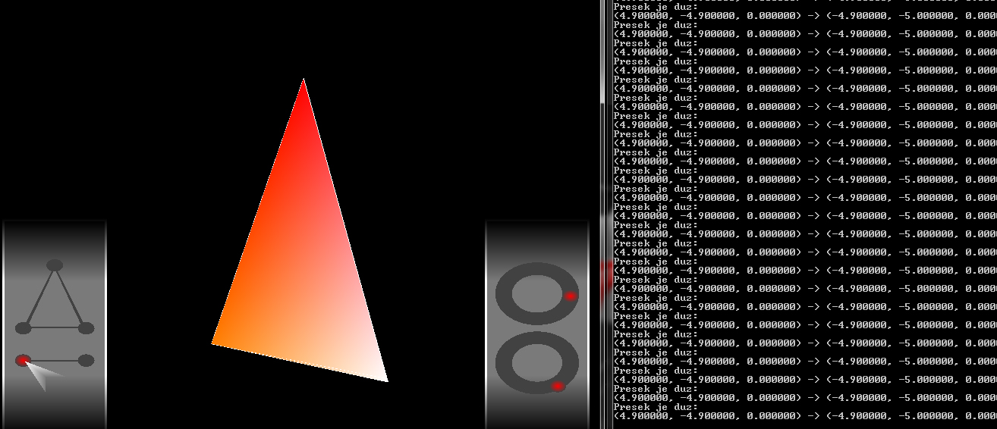
Троугао садржи дуж

Slide 14
Демо

